Slide 1

PodMuse 新功能
把播客变成你的第二大脑
剪藏插件 · AI 知识卡片 · PDF 导出 · 知识图谱
官网 xuxuya66.top

Slide 2
WHY PODMUSE
听完就忘，
好节目都白听了？
听过 ≠ 学到。一期 40 分钟的播客，
几天后你只记得「好像听过」。
😩
想不起重点
只能整期重听
📚
笔记散落各处
知识没有沉淀
🔍
想引用找不到
翻记录翻到崩溃
PodMuse：一条链接，
自动变成你的知识库
02

Slide 3
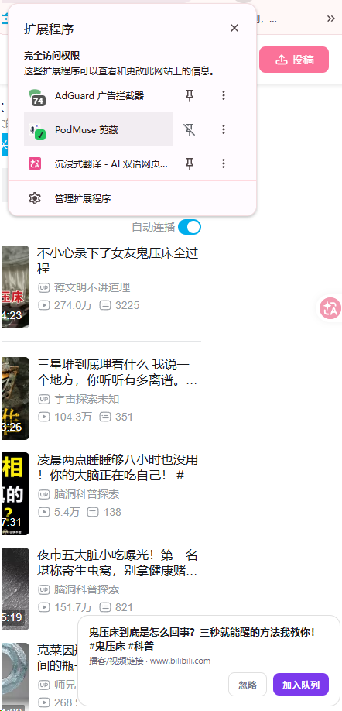
NEW · 剪藏插件
复制链接，
自动弹窗一键剪藏
刷到好节目，复制链接即可——
右下角自动弹出 PodMuse，确认即送处理。
NEW
03

Slide 4
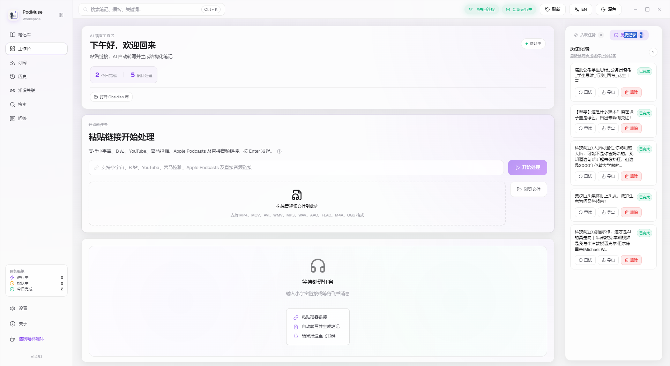
WORKSPACE
AI 播客工作区
粘贴链接 → 自动转写 → 提炼 → 结构化，
全程进度可视，批量处理不等待。
04

Slide 5
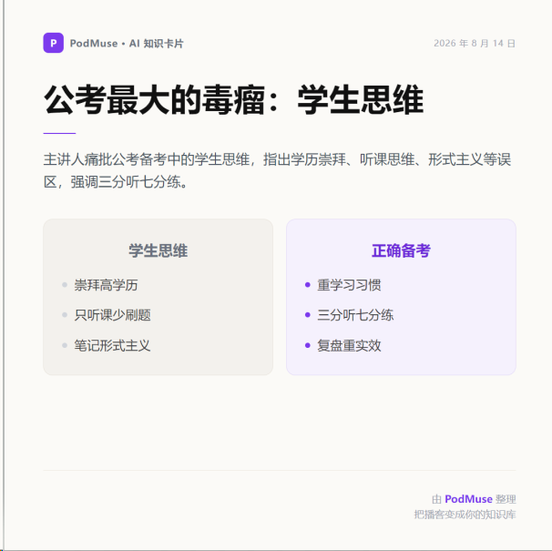
NEW · AI 知识卡片
一期节目，
生成一张知识卡片
1080×1440 分享卡：总结 + 观点 + 对比，
直接发朋友圈、小红书、抖音。
05

Slide 6
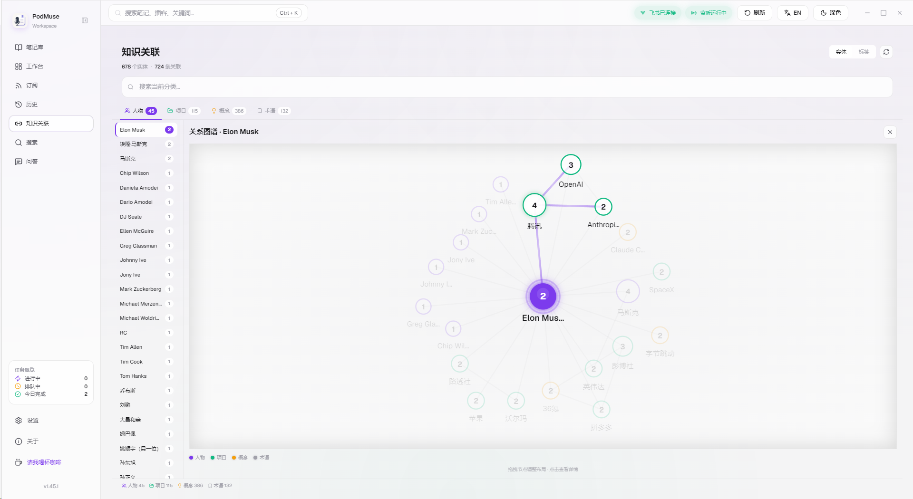
KNOWLEDGE GRAPH
知识点自动互链
人物、概念、项目自动建卡互链，
你的知识长成一张网。
06

Slide 7
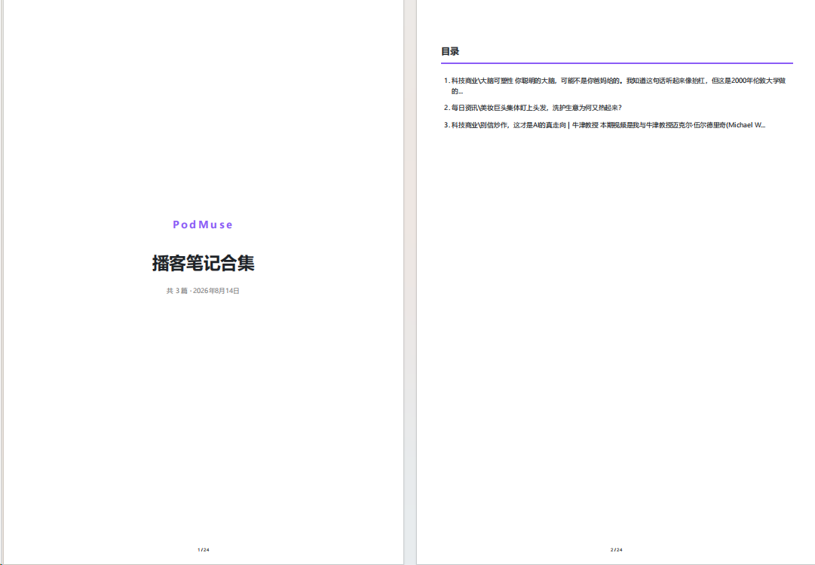
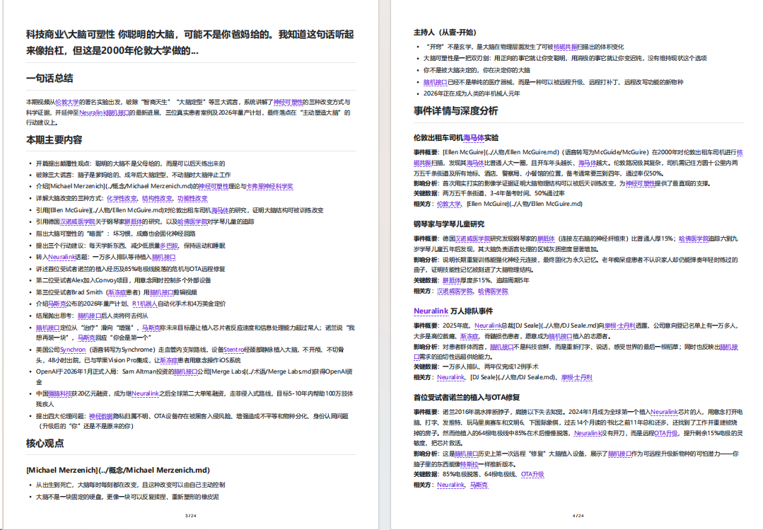
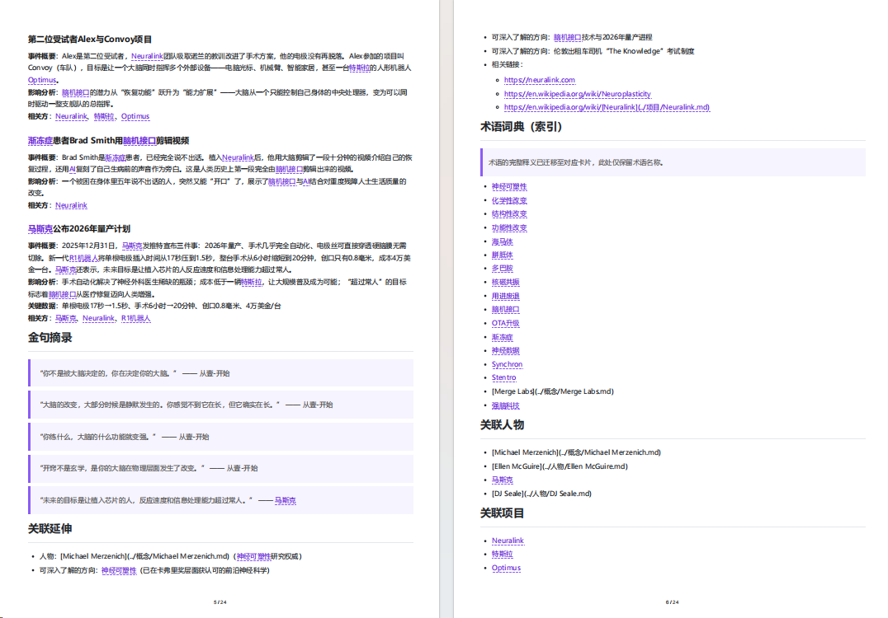
NEW · PDF EXPORT
三种版式，
一键导出 PDF
单篇 / 合集笔记，正式文档直接归档。
07

Slide 8
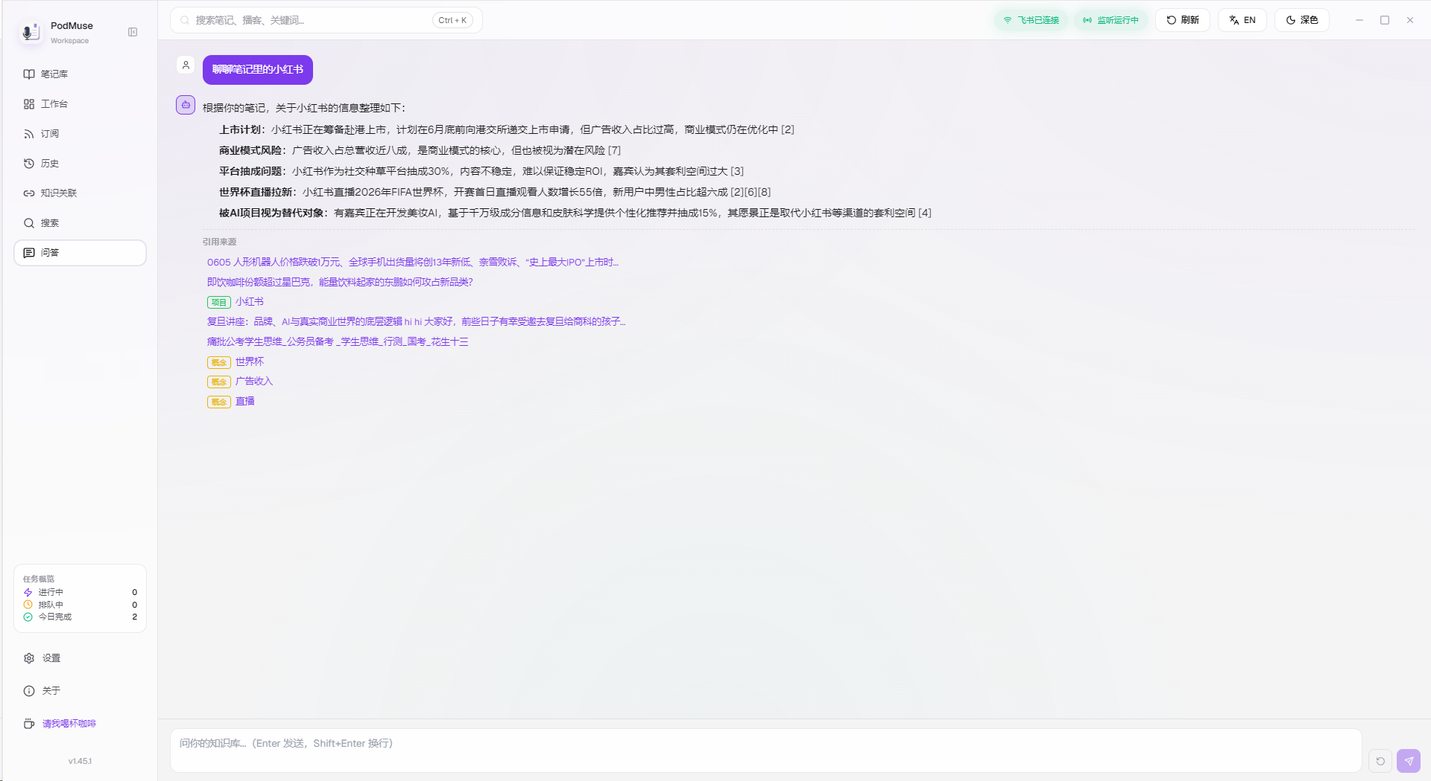
ASK ANYTHING
对着笔记库提问
答案来自你听过的每一期，
每条回答都带引用来源。
08

Slide 9
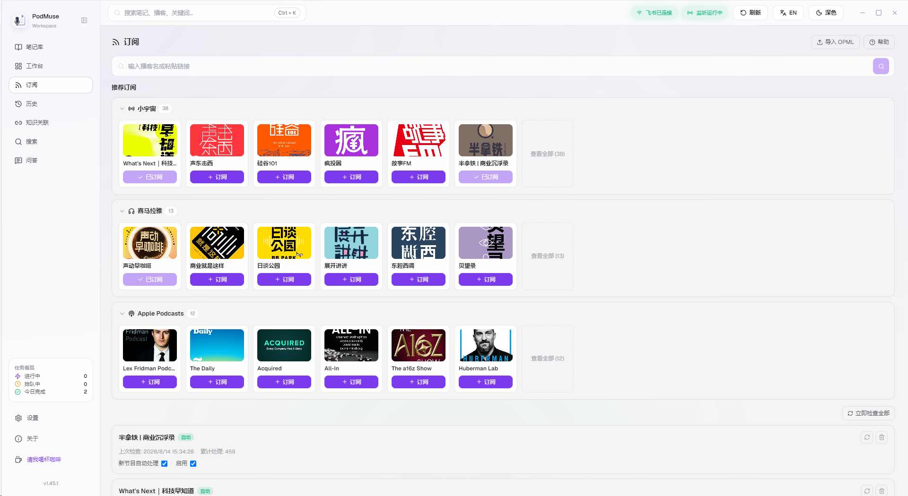
SUBSCRIPTIONS
订阅追踪，
更新不错过
自动追踪新节目，历史随时回看。
09

Slide 10

把播客，变成你的第二大脑
免费下载 · Windows · 数据 100% 本地
扫码访问官网
xuxuya66.top
免费下载
10

